Slide 1

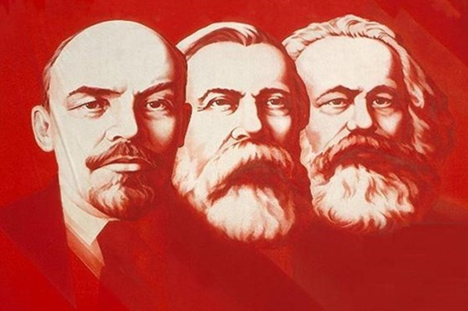

Đề cương bài giảng môn học.
ThS. Bùi Thanh Tùng - ThS.Lê Văn Thông
Email: thanhtung.bui701@gmail.com
Điện thoại: 0949.891.486

Slide 2

Chương 1
ĐỐI TƯỢNG, PHƯƠNG PHÁP NGHIÊN CỨU VÀ CHỨC NĂNG CỦA KINH TẾ CHÍNH TRỊ MÁC – LÊNIN

Slide 3
TÀI LIỆU THAM KHẢO
Giáo trình kinh tế chính trị Mác – Lênin, tài liệu tập huấn 2019-2020.
Giáo trình kinh tế chính trị Mác – Lênin, NXB Chính trị Quốc gia, HN, 2004.
Karl Marx: “Tư bản”, NXB Sự thật, HN, 1984
Viện Kinh tế chính trị học, Học viện Chính trị quốc gia Hồ Chí Minh (2018), Giáo trình Kinh tế chính trị Mác – Lênin, NXB Lý luận chính trị.

Slide 4
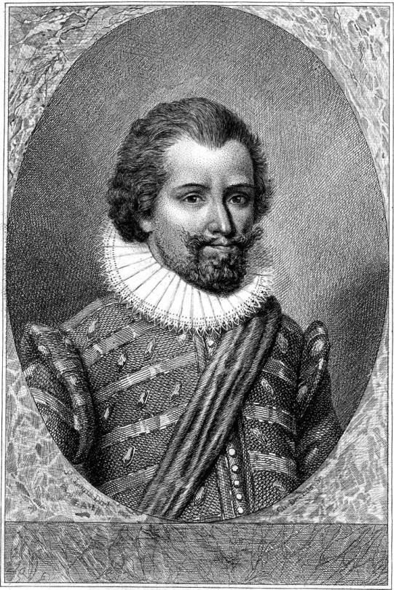
ĐỐI TƯỢNG, PHƯƠNG PHÁP NGHIÊN CỨU VÀ CHỨC NĂNG CỦA KINH TẾ CHÍNH TRỊ MÁC - LÊNIN
1. Sự hình thành và phát triển của KTCT Mác – Lênin .
Thuật ngữ Kinh tế chính trị được sử dụng lần đầu bởi Antonio Montchretien (1575 – 1621) trong cuốn: Chuyên luận về kinh tế chính trị. Ông cho rằng sức mạnh nhà nước gắn với sự giàu có quốc gia
Kinh tế Chính trị Mác – Lênin là một bộ phận lịch sử tư tưởng kinh tế nhân loại ra đời từ thế kỷ XIX do Các Mác xây dựng, Ăngghen công bố, V.I. Lênin phát triển trong tình hình mới.

Slide 5
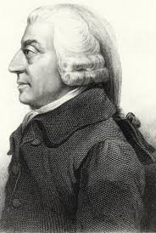
1. Sự hình thành và phát triển của KTCT Marx - Lenin
Kinh tế chính trị là một ngành khoa học gắn với chính khách hay nhà lập pháp hướng tới hai mục tiêu, thứ nhất là tạo nguồn thu nhập dồi dào và sinh kế phong phú cho người dân, hay chính xác hơn là tạo điều kiện để người dân tự tạo thu nhập và sinh kế cho bản thân mình, thứ hai là tạo ra khả năng có được nguồn ngân sách đầy đủ cho nhà nước hay toàn bộ nhân dân để thực hiện nhiệm vụ công. Kinh tế chính trị hướng tới làm cho cả người dân cũng như quốc gia trở nên giàu có.
Nguồn: Adam Smith (1776), An Inquiry in to the Nature and Causes of the Weath of Nations
Adam Smith
(1723-1790)

Slide 6
1. Sự hình thành và phát triển của KTCT Mác - Lênin
1. Sự hình thành và phát triển của KTCT Mác - Lênin
Chủ nghĩa Mác – Lênin
Triết học Mác – Lê nin
KTCT
Mác – Lê nin
CNXH
Khoa học
CNTB tự do cạnh tranh thống trị
Lý luận KTCT Mác - Ăngghen thể hiện tập trung ở bộ Tư bản
CNTB độc quyền thống trị
Lênin kế thừa và phát triển lý luận KTCT trong tình hình mới
Những người theo Mác
Những người nghiên cứu KTCT theo trường phái của Các Mác (KTCT Marxist)
Lý luận các Đảng Cộng sản

Slide 7
1. Sự hình thành và phát triển của KTCT Mác - Lênin
1. Sự hình thành và phát triển của KTCT Mác - Lênin
Phái trọng thương
KTCT
Phi Marxist
Phái trọng nông
Tư sản cổ điển
Kinh tế chính
trị
Trường phái Keynes
Phái Chicago
Phái ….
KTCT
Mác – Lênin
(Marxist)

Slide 8
ĐỐI TƯỢNG, PHƯƠNG PHÁP NGHIÊN CỨU VÀ CHỨC NĂNG CỦA KINH TẾ CHÍNH TRỊ MÁC - LÊNIN
2. Đối tượng và phương pháp nghiên cứu của KTCT Mác - Lênin
PTSX Công xã N. thủy
Lực lượng sản xuất
Phương thức sản xuất
PTSX chiếm hữu nô lệ
PTSX Phong kiến
PTSX Tư bản chủ nghĩa
Quan hệ sản xuất
PTSX cộng sản chủ nghĩa
Phương thức sản xuất là phương thức khai thác những của cải vật chất cần thiết cho hoạt động tồn tại và phát triển của xã hội.
“Những thời đại kinh tế khác nhau không phải ở chỗ chúng sản xuất ra cái gì, mà là ở chỗ chúng sản xuất ra bằng cách nào” [3; tr233]

Slide 9
2. Đối tượng và phương pháp nghiên cứu KTCT Mác - Lênin
Phương thức SX
Lực lượng sản xuất
Quan hệ sản xuất
Người LĐ
Tư liệu sản xuất
Quan hệ giữa người với người trong quá trình sản xuất
Tư liệu lao động
Đối tượng lao động
Đối tượng nghiên cứu của KTCT Mác – Lênin là quan hệ sản xuất trong sự tác động qua lại với lực lượng sản xuất và kiến trúc thượng tầng
Hệ thống bình chứa của sản xuất
Kết cấu hạ tầng của SX
Công cụ lao động

Slide 10
2. Đối tượng và phương pháp nghiên cứu KTCT Mác - Lênin
Nhà nước
Đảng phái
Tôn giáo
Pháp quyền
…
Kiến trúc thượng tầng
Đối tượng NC KTCT Mác - Lênin
Quan hệ sản xuất
Lực lượng sản xuất
Toàn bộ những năng lực SX của một xã hội nhất định, ở một thời kỳ nhất định
Quan hệ giữa người với người trong quá trình sản xuất.

Slide 11
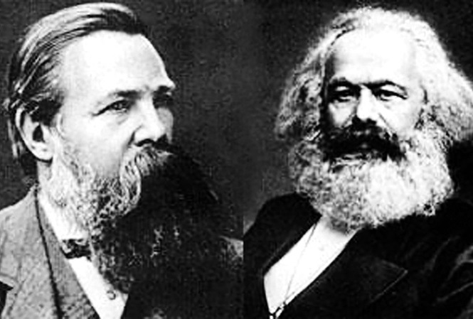
Mục đích nghiên cứu KTCT Mác - Lênin
Mục đích nghiên cứu của KTCT Mác – Lênin là nhằm tìm ra các quy luật kinh tế chi phối sự vận động và phát triển của phương thức sản xuất
Quy luật kinh tế
Chính sách kinh tế
Tồn tại khách quan, không phụ thuộc vào ý chí con người
Là sản phẩm chủ quan của con người

Slide 12
2. Phương pháp nghiên cứu của KTCT Mác - Lênin
PP logic kết hợp với lịch sử
PP trừu tượng hóa khoa học
PP quan sát thống kê
Phương pháp nghiên cứu
KTCT Mác - Lênin
PP Phân tích tổng hợp
PP quy nạp diễn dịch
PP hệ thống hóa
….

Slide 13
3. Chức năng của KTCT Mác - Lênin
Cung cấp tri thức mở về những quy luật chi phối sự phát triển của sản xuất và trao đổi gắn với phương thức sản xuất.
Chức năng nhận thức
Nhận thức để cải tạo thực tiễn. Thúc đẩy văn minh của xã hội, cải thiện không ngừng đời sống vật chất tinh thần cho toàn xã hội
Chức năng thực tiễn
Chức năng
Góp phần tạo lập nền tảng tư tưởng cộng sản cho người lao động tiến bộ, củng cố niềm tin cho những ai phấn đấu vì mục tiêu dân giàu nước mạnh, XH dân chủ, công bằng, văn minh
Chức năng tư tưởng
Chức năng phương pháp luận
Là nền tảng lý luận khoa học cho việc tiếp cận các môn kinh tế khác

Slide 14


